Slide 1
Tên đề tài: Web Bán Mỹ Phẩm

Slide 2
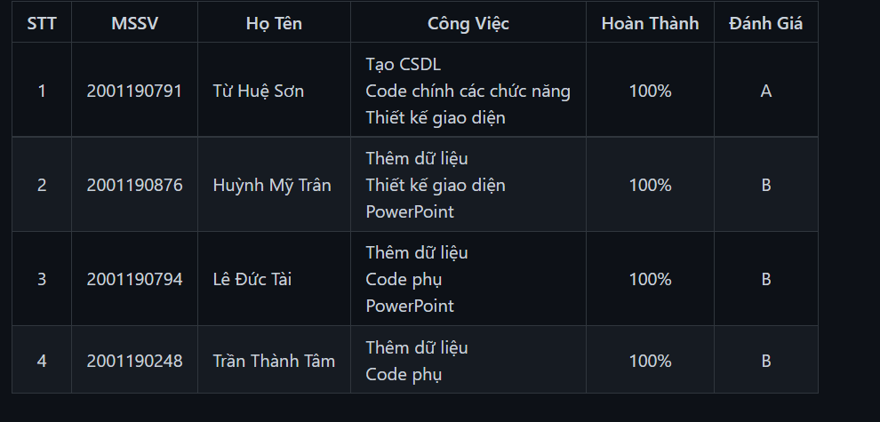
Thành viên

Slide 3

01
Giới thiệu về web bán mỹ phẩm 3TS

Slide 4
Trong hoạt động sản xuất, kinh doanh giờ đây thương mại điện tử và ứng dụng công nghệ thông tin đã khẳng định được vai trò xúc tiến và thúc đẩy sự phát triển của doanh nghiệp. Đối với một cửa hàng hay shop, việc bán hàng và giới thiệu đến khách hàng các sản phẩm mới đáp ứng được nhu cầu của khách hàng đồng thời cho khách hàng thấy được sự khác biệt giữa các sản phẩm của các nhà sản xuất (thương hiệu) khác nhau sẽ là cần thiết. Vì vậy, chúng em đã thực hiện đề tài “Xây dựng website bán mỹ phẩm”. Người chủ cửa hàng hoặc cộng tác viên đưa các sản phẩm đó lên website và quản lý bằng website đó, khách hàng có thể đặt hàng trên website mà không cần đến cửa hàng. Chủ cửa hàng sẽ trực tiếp liên hệ cho khách hàng khi nhận được đơn đặt hàng qua website. Với những tính năng cơ bản, website giúp gắn kết người mua và chủ cửa hàng dễ dàng tương tác, tiết kiệm thời gian cho khách hàng hơn việc phải đến trực tiếp cửa hàng để mua sản phẩm. Nó còn giúp người chủ cửa hàng dễ dàng nắm bắt, quản lý sản phẩm của mình đơn giản và thuận tiện nhất.
Lý do chọn đề tài

Slide 5
02
Cơ sở dữ liệu

Slide 6
CƠ SỞ DỮ LIỆU
Gồm 15 bảng: TAIKHOAN, THONGTINTAIKHOAN, SANPHAM, SALE, PHIEUNHAP, NHANVIEN, LOAISP, KHACHHANG, HOADON, GRTK, DONGIA,DANHMUC,CHITIETPN, CHITIETHD, CHITIETDANHMUC

Slide 7
Bảng TAIKHOAN (Tài khoản): Mỗi thực thể tượng trưng cho một tài khoản đăng nhập.
Bảng THONGTINTAIKHOAN (Thông tin tài khoản): Mỗi thực thể tượng trưng cho những thông tin dùng để tạo tài khoản cho người dùng.
Bảng SANPHAM (Sản phẩm): Mỗi thực thể tượng trưng cho sản phẩm.
Bảng SALE (Giảm giá): Mỗi thực thể tượng trưng cho thông tin giảm giá.
Bảng PHIEUNHAP (Phiếu nhập Mỗi thực thể tượng trưng cho một phiếu nhập.
Bảng NHANVIEN (Nhân viên): Mỗi thực thể tượng trưng cho một nhân viên.
Bảng LOAISP (Loại sản phẩm): Mỗi thực thể tượng trưng cho loại sản phẩm.
Bảng KHACHHANG (Khách hàng): Mỗi thực thể tượng trưng cho một khách hàng.

Slide 8
Bảng HOADON (Hóa đơn): Mỗi thực thể tượng trưng cho hóa đơn.
Bảng GRTK (Nhóm tài khoản): Mỗi thực thể tượng trưng cho nhóm tài khoản.
Bảng DONGIA (Đơn giá): Mỗi thực thể tượng trưng cho một đơn giá.
Bảng DANHMUC (Danh mục): Mỗi thực thể tượng trưng cho một danh mục.
Bảng CHITIETPN (Chi tiết phiếu nhập): Mỗi thực thể tượng trưng cho phiếu nhập đã được ghi vào trong.
Bảng CHITIETHD (Chi tiết sản phẩm): Mỗi thực thể tượng trưng cho hóa đơn đã được ghi vào trong.
Bảng CHITIETDANHMUC (Chi tiết danh mục): Mỗi thực thể tượng trưng cho danh mục đã được ghi vào trong.

Slide 9
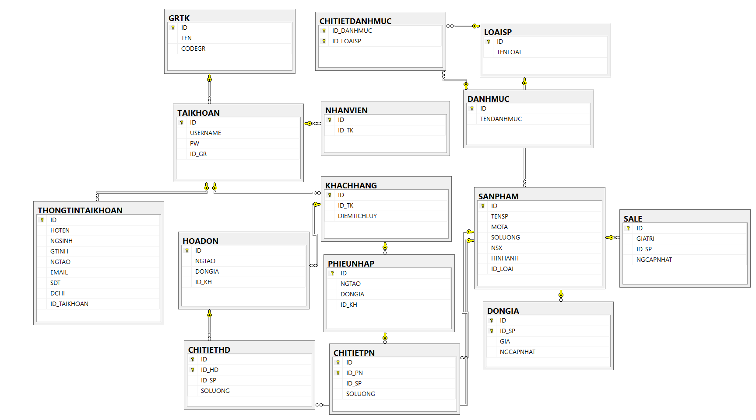


Slide 10
Kết luận
Phần mền tạo ra đáp ứng nhu cầu mua sắm qua web dễ dàng hơn. Giao diện thân thiện, đơn giản, dễ sử dụng thao tác và tìm kiếm.
Bên cạnh đó còn nhiều phần chưa tối ưu, sau này sẽ khắc phục và phát triển thêm.

